Slide 1
스마트폰 게임 프로그래밍프로젝트 기획
2018180009 김시인

Slide 2
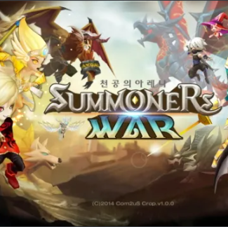
장비 수집가 (equipment collector)
롤플레잉 게임
수집형 게임
턴제 게임
<비슷한 게임>

Slide 3

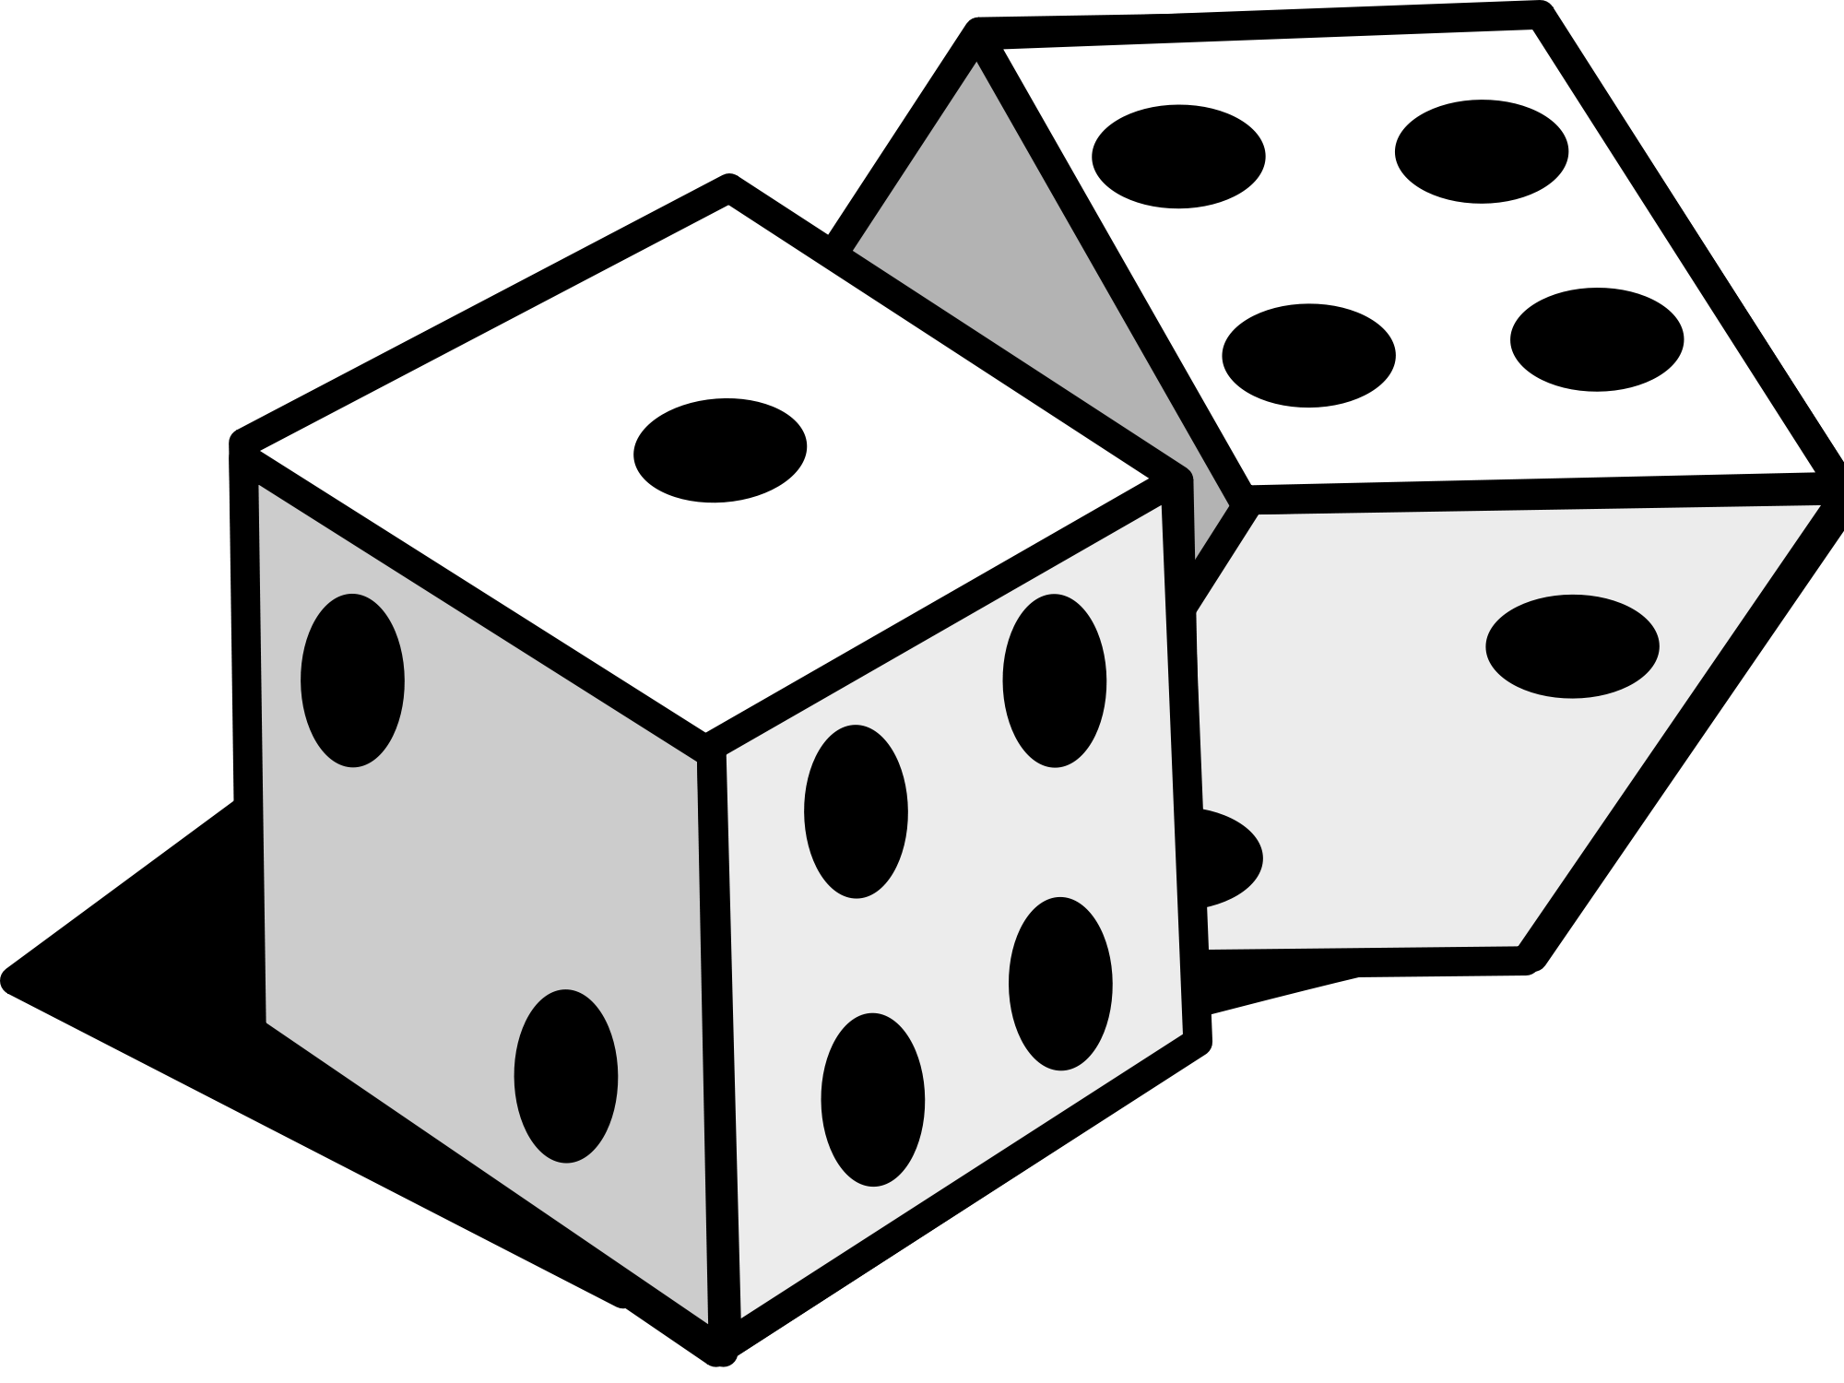




장비 강화
장비 귀속

Slide 4
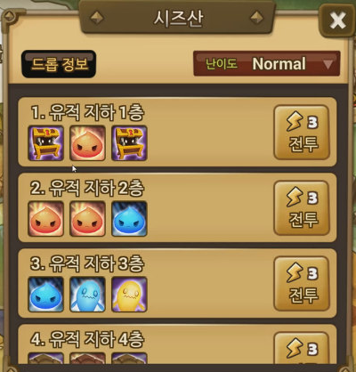

탐험할 캐릭터 선택
탐험 지역 선택

Slide 5
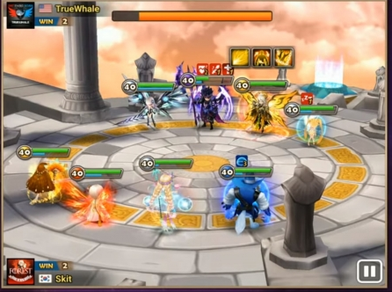

“스킬 게이지”가 차면 턴을 가진다.
공격할
“적을 선택”하여
데미지를 준다.
다음 전투에도 “체력”은 그대로
X10

Slide 6


X10
X6
X3
X10

Slide 7
계획 일정
주차 | 내용
1 | 리소스 수집
2 | 클래스다이어 그램을 작성하고 설계하기
3 | 타이틀 화면 및 메인화면에 필요한 버튼 구성, 캐릭터와 장비 인벤토리 창 구현
4 | 캐릭터와 장비의 정보창 구현. 강화 및 귀속 시스템 구현
5 | 전투 시스템 구현
6 | 전투 시스템 구현
7 | 캐릭터와 무기 추가
8 | 몬스터와 탐험지역 추가
9 | 디버그 및 최종 테스트

Slide 8
감사합니다

